Slide 1

TIẾNG VIỆT 4
Tập 1
Tuần 9
Ôn tập giữa học kì I - Tiết 6

Slide 2


Ấn để đến trang sách

Slide 3
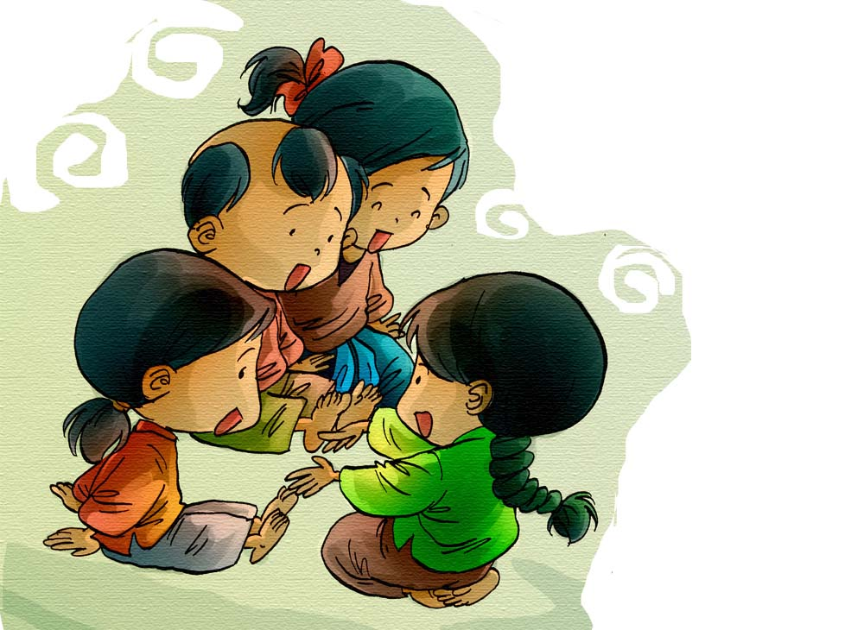

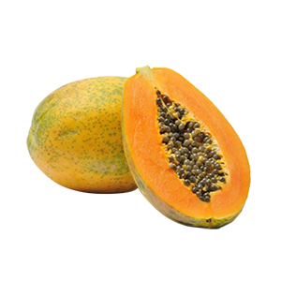
ĐỐ CÁC CẬU!
Tên em chẳng thiếu, chẳng thừa
Chín vàng ngon ngọt, rất vừa lòng anh?
Là quả gì?
Quả đu đủ

Slide 4

Ấn để đến trang sách

Slide 5

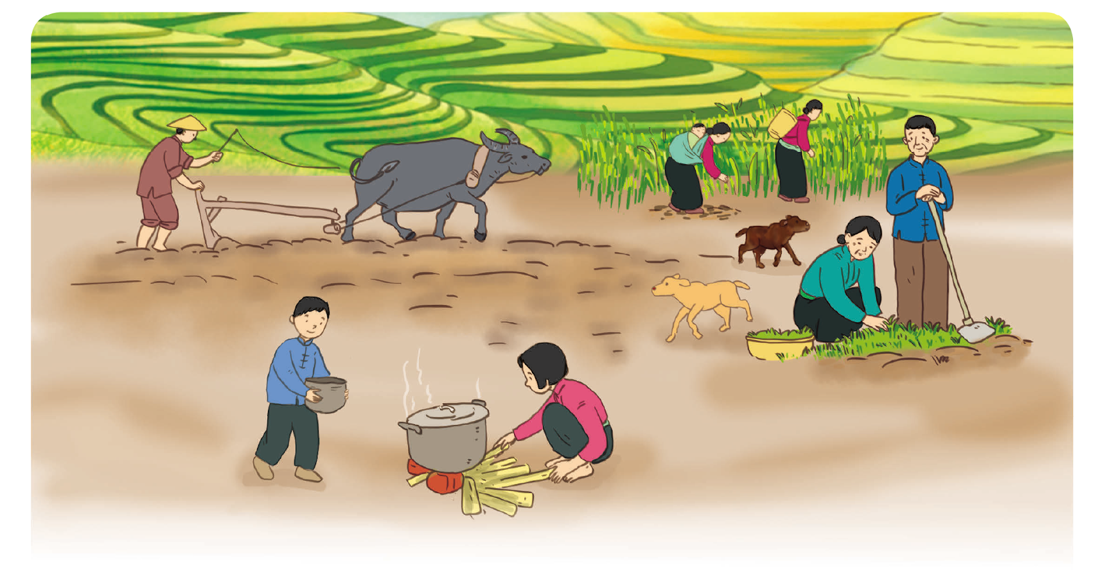
Em hãy đọc thầm bài đọc Đi làm nương

Slide 6

Đánh dấu ✔ vào ô đúng/sai
Câu 1: Từ ngữ, hình ảnh nào trong bài đọc cho biết mọi người trong làng đều đi làm nương?
Từ ngữ, hình ảnh | Đúng | Sai
a. Cả làng đều đi làm nương.
b. Trên nương, mỗi người một việc.
c. Trên sàn, dưới đất mọi nhà đều vắng tanh.
d. Con ngựa đeo tất cả đồ đạc và nông cụ trên lưng.

Slide 7
Đánh dấu ✔ vào ô đúng/sai
Câu 2: Những chi tiết nào trong bài đọc cho thấy cảnh làm nương diễn ra ở miền núi.
Từ ngữ, hình ảnh | Đúng | Sai
a. Nương xa, nhiều người đi lên tận ngọn núi.
b. Người lớn đánh trâu ra cày.
c. Mấy chú bé tìm chỗ bắc bếp thổi cơm ở ven suối.
d. Các bà mẹ cúi lom khom tra ngô.

Slide 8
Câu 3: Trên nương, mỗi người làm gì? Hoàn thành bảng sau:
Người | Việc
Cụ già
Người lớn
Bà mẹ
Trẻ em
Em bé
nhặt cỏ, đốt lá
đánh trâu ra cày
tra ngô
tìm chỗ ven suối để bắc bếp thổi cơm
ngủ trên lưng mẹ

Slide 9
Câu 4: Tìm danh từ trong các câu:
Trên nương, mỗi người một việc. Người lớn đánh trâu ra cày. Các cụ già nhặt cỏ, đốt lá.
nương, người, việc, người lớn, trâu, cụ già, cỏ, lá.

Slide 10


Câu 5: Qua câu cuối bài đọc, chúng ta thấy được điều gì?
A. Thời tiết giá lạnh ở miền núi khi màn đêm buông xuống.
B. Tình cảm gắn bó, thân thiết giữa mọi người trong gia đình, làng xóm.
C. Cảnh lao động hăng say của mọi người trong gia đình, làng xóm.
D. Cảnh vắng ở bản làng trong mùa đi làm nương.

Slide 11

Ấn để đến trang sách

Slide 12


Ôn tập các
kiến thức đã học
Chuẩn bị nội dung tiết sau: Ôn tập giữa kì 1
(Tiết 7)

Slide 13


Slide 14



Để kết nối cộng đồng giáo viên và nhận thêm nhiều tài liệu giảng dạy,
mời quý thầy cô tham gia Group Facebook
theo đường link:
Hoc10 – Đồng hành cùng giáo viên tiểu học
Hoặc truy cập qua QR code

